Slide 1
Prvky vzácných zemin - Rare Earth Elements (REE)

Slide 2
Prvky vzácných zemin - Rare Earth Elements (REE)
IUPACH – REE zahrnují:
Lanthanoidy (Ln) + La
Yttrium
Skandium
V geologických vědách je často Sc vyjmuto ze souboru REE

Slide 3
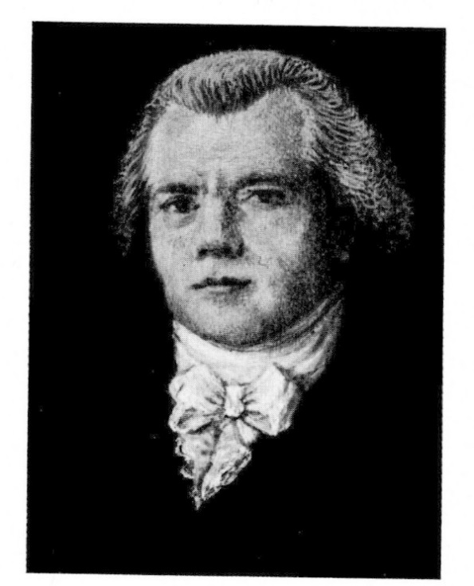
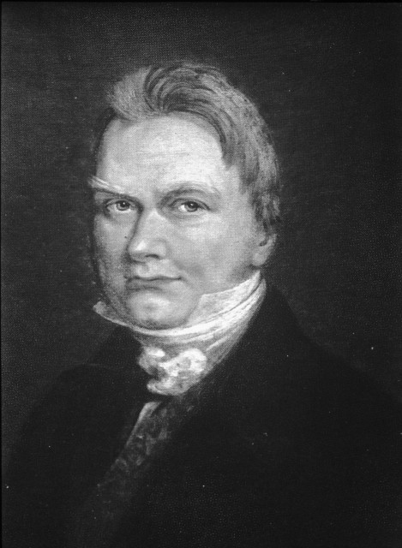
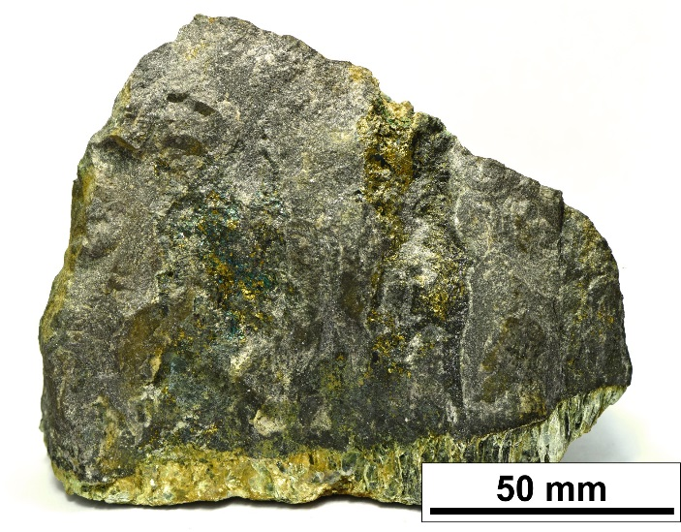
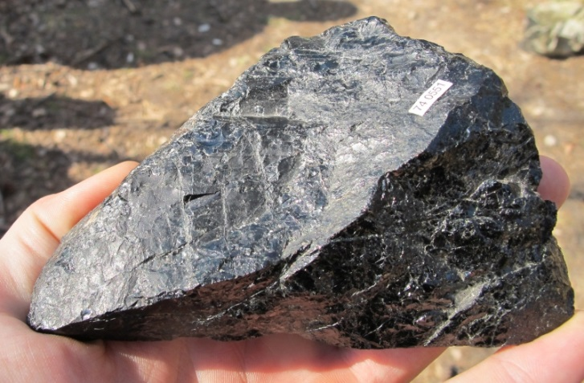
Prvky vzácných zemin-historie
gadolinit-(Y)
Tungsten från Bastnäs
cerit-(Ce), bastnäsit-(Ce)
Nya Bastnäs, Švédsko
1787 Carl Arrhenius - „ytterbit“
1794 Johan Gadolin izoloval Y₂O₃
Johan Gadolin
(1760-1852)
Carl Gustaf Mossander
(1797-1858)

Slide 4
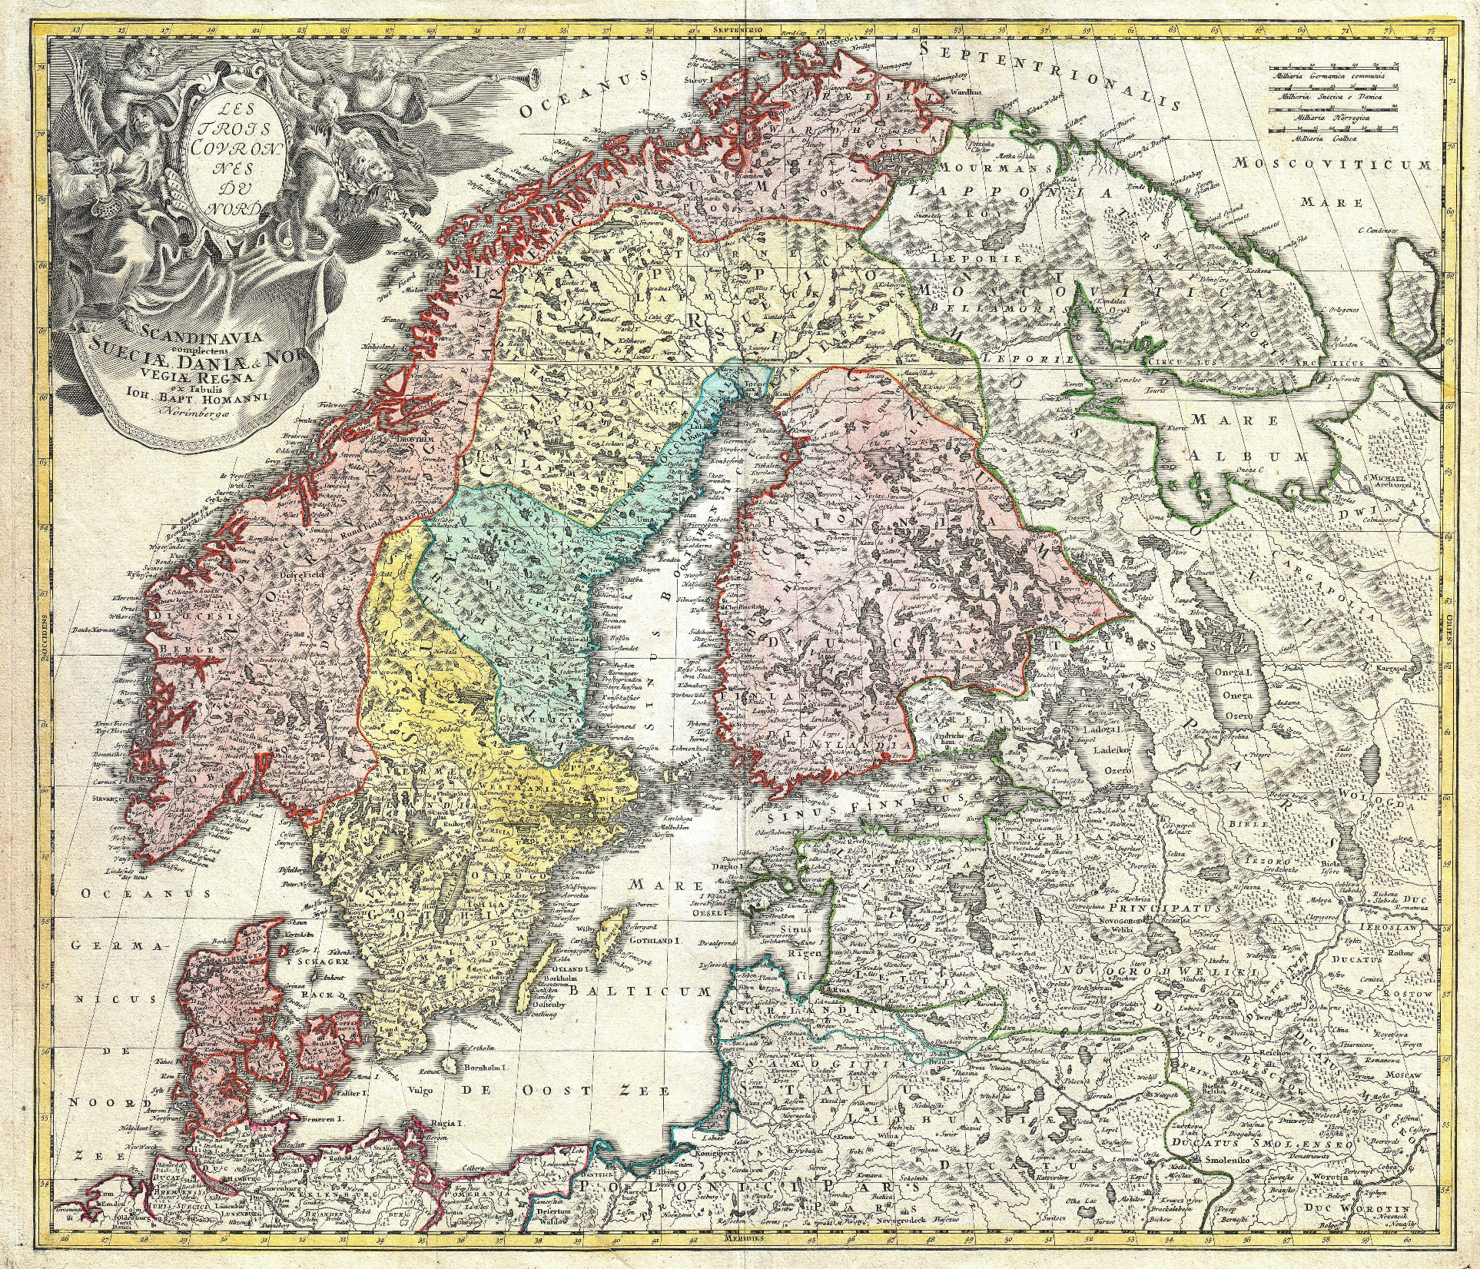
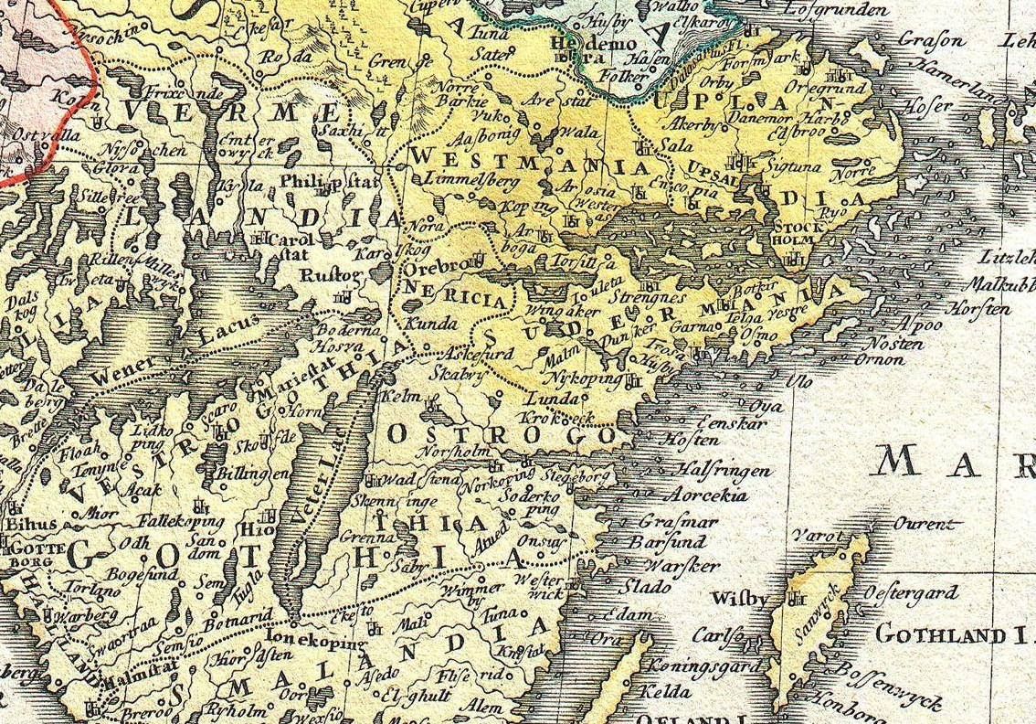
100 km
Bastnäs
Ytterby

Slide 5
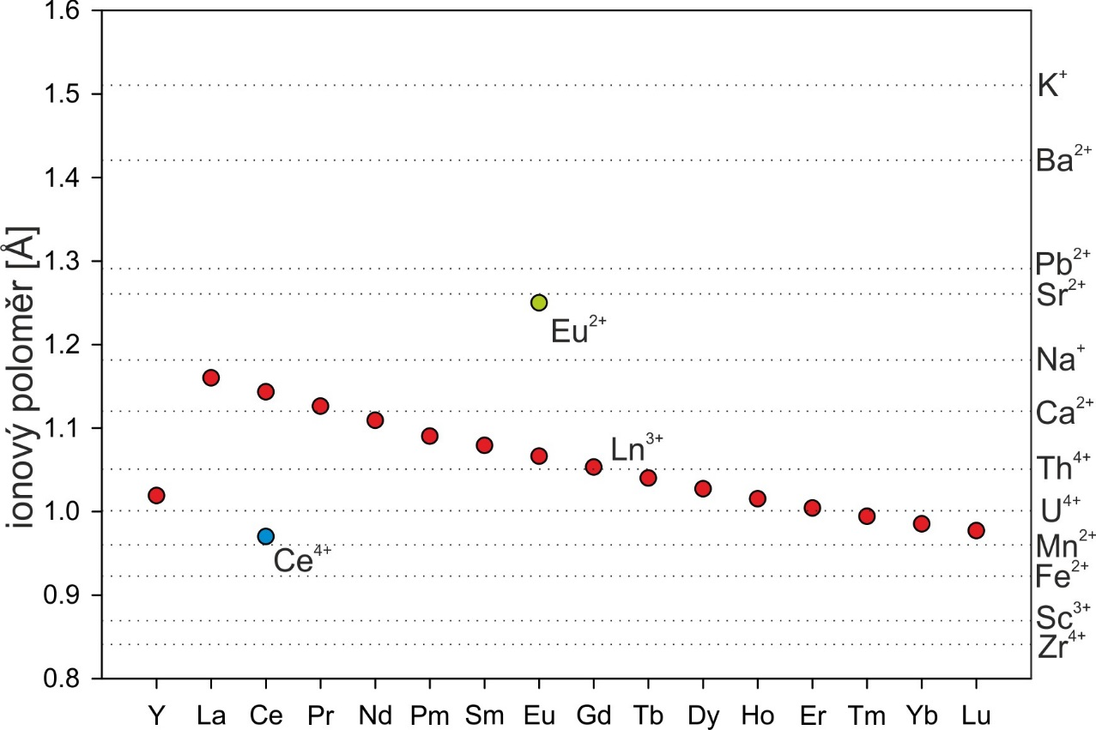
Prvky vzácných zemin
Ionové poloměry REE³⁺ ve srovnání s ostatními prvky, v 8-četné koordinaci

Slide 6
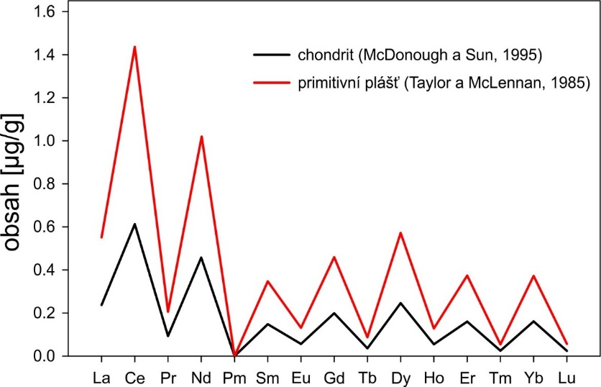
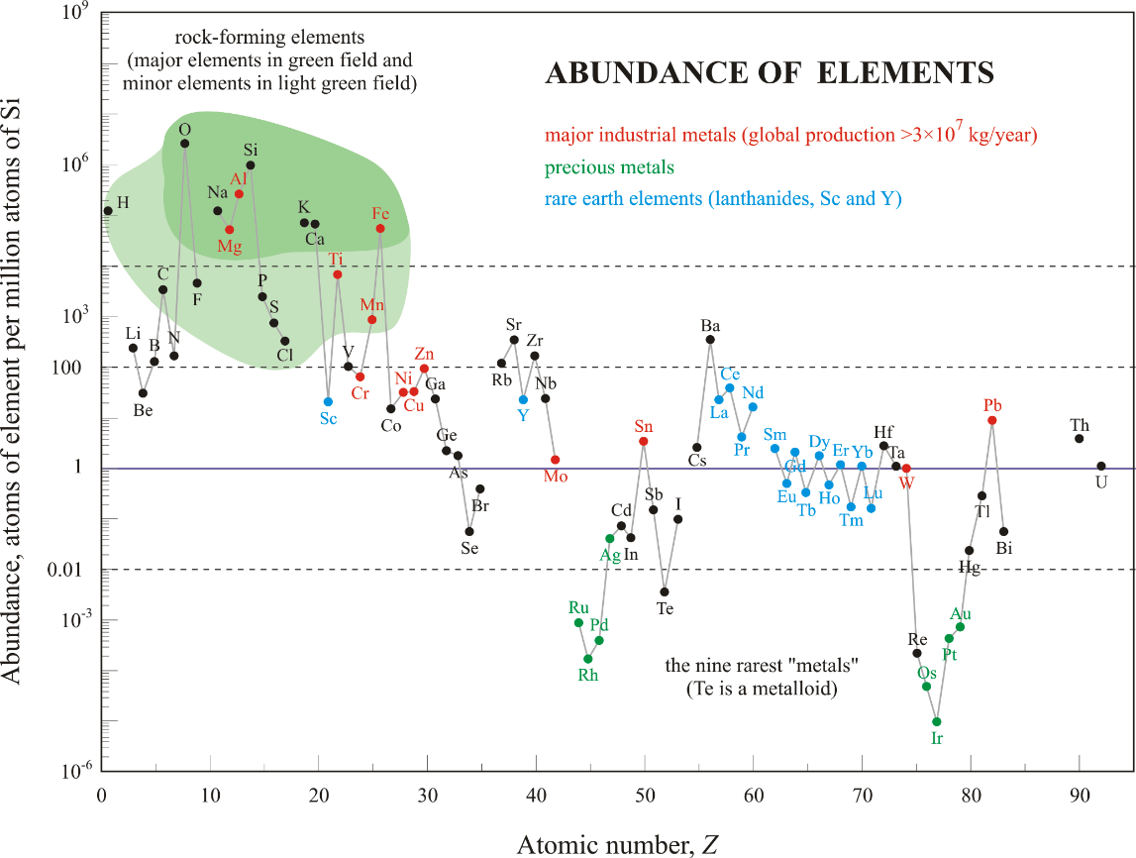
Obsahy REE v horninách
www.periodni.com

Slide 7
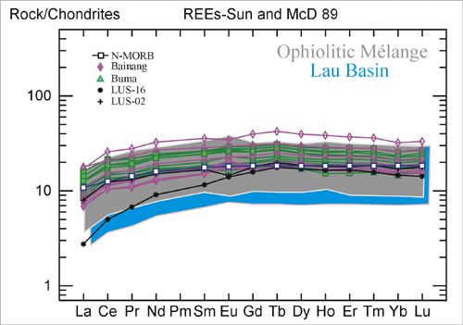
Prométhium
Ani jeden z 38 izotopů Pm není stabilní
Nejdelší poločasy rozpadu mají ¹⁴⁵Pm (λ=17,7 let), ¹⁴⁶Pm (λ=5,53 let) a ¹⁴⁷Pm (λ=2,62 let)
V horninách je přítomen ¹⁴⁷Pm v ultrastopovém množství jako:
  produkt spontánního štěpení ²³⁸U (cca 560 g v celé zemské kůře)
  produkt rozpadu ¹⁵¹Eu (λ= 5x10¹⁸ let; cca 12 g v celé zemské kůře)
Pm je prakticky v horninách nedetekovatelné
  S výjimkou uraninitu z Konga (4,5x10⁻¹⁸ g ¹⁴⁷Pm/g uraninitu), Attrep et al. (1968)
?
Guilmette (2005)

Slide 8
Normalizace křivky REE
Obsahy REE v ppm
lineární škála na ose y
Obsahy REE v ppm
logaritmická škála na ose y
Obsahy REE normalizované chondritem
McDonough a Sun (1995)
logaritmická škála na ose y
Gadolinit-(Nd) (Škoda et al. 2017)
Vedle chondritu se používá např.: PAAS, NPDW, atd.

Slide 9
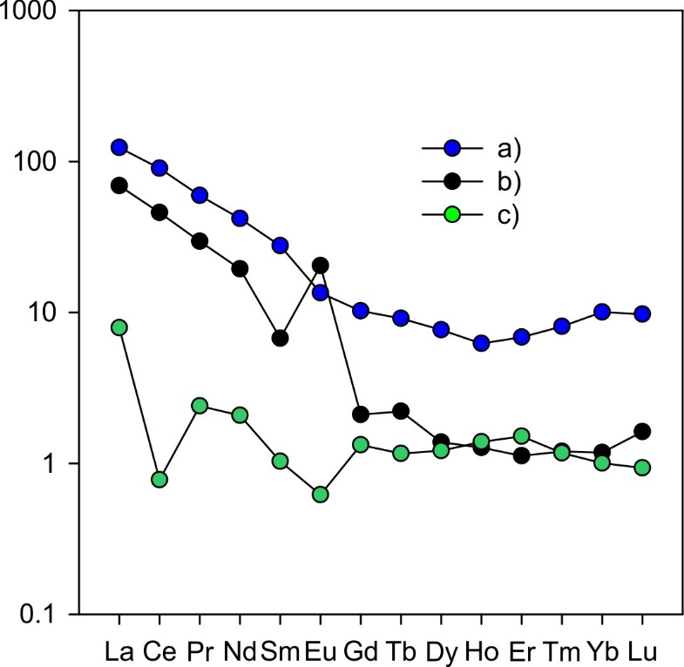
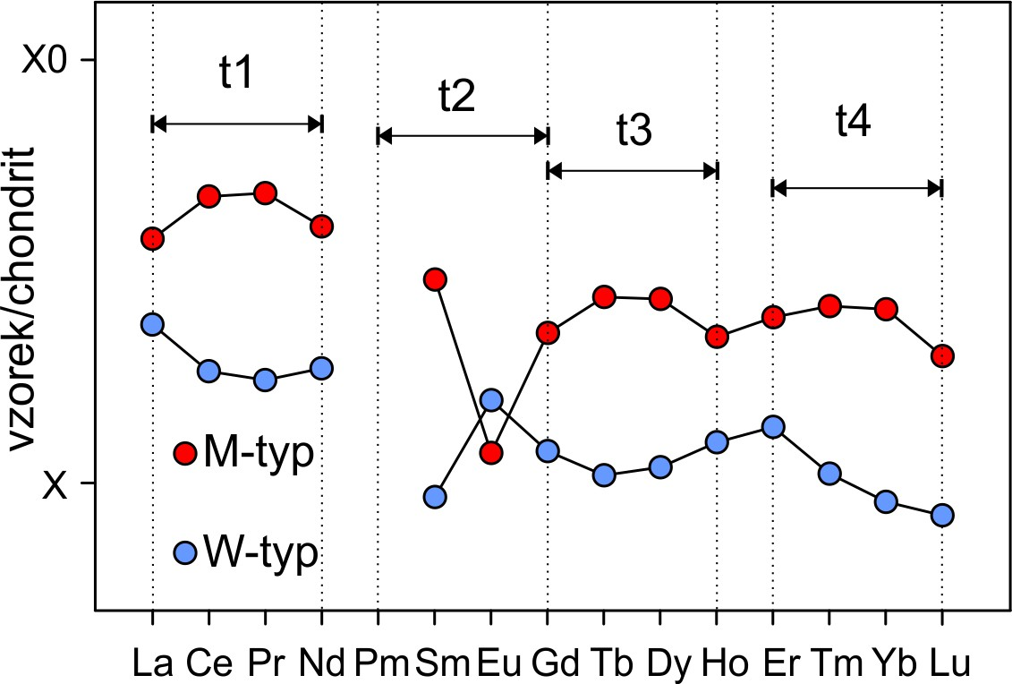
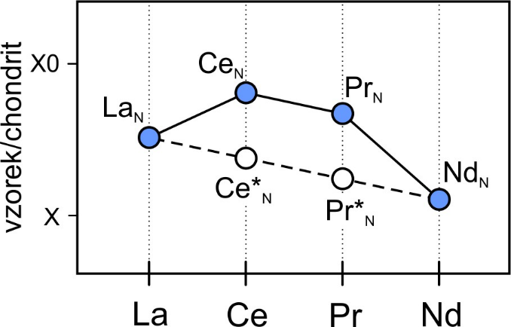


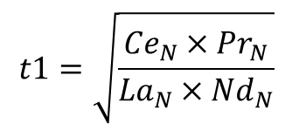
Ce a Eu anomálie, tetrádový efekt
$$t1=\sqrt{\frac{{Ce}_{N}×{Pr}_{N}}{{La}_{N}×{Nd}_{N}}}$$
Chondritem normalizovaná křivka REE bez výrazné Eu anomálie, NYF pegmatit derivovaný z Třebíčského Plutonu (Čopjaková et al., 2013)
chondritem normalizovaná křivka REE, primitivní NYF pegmatit derivovaný z Třebíčského Plutonu (Čopjaková et al., 2013)
NPDW normalizovaná distribuce REE v mořské vodě (Tanaka a Kawabe, 2006)
$${TE}_{1,3}=\sqrt{t1×t3}$$
$${TE}_{3,4}=\sqrt{t3×t4}$$

Slide 10

Dělení prvků vzácných zemin
LREE-light REE
velké prvky La-Gd
HREE-heavy REE
malé prvky Tb-Lu (+Y)
LREE-light REE
velké prvky ~ La-Sm
MREE-middle REE
velké prvky ~ Eu-Dy
HREE-heavy REE
velké prvky ~ Ho-Lu

Slide 11
Hlavní faktor určující chemické vlastnosti všech prvků je jejich elektronová konfigurace. Chování prvku vůči okolí je ovlivněno valenčními elektrony. Postupné obsazování vnitřních f orbitalů namísto vnějších způsobuje značnou uniformitu v chování REE.
Rozdělení prvků mezi jednotlivé koexistující minerály je především funkcí iontového poloměru.
Množství, které do minerálu vstoupí, závisí na míře shody velikosti daného iontu s velikostí koordinačního polyedru ve struktuře minerálu. Dále závisí na míře shody náboje.
Na základě strukturních vlastností některé minerály preferující vstup :
větších LREE (monazit, allanit),
středních MREE (apatit, titanit)
malých HREE (xenotim, fergusonit).
Vzhledem k mnohem vyšším obsahům Y než MREE a HREE v korových horninách je Y u minerálů preferujících MREE a HREE téměř vždy převažující prvek (Gramaccioli et al. 1999).

Slide 12
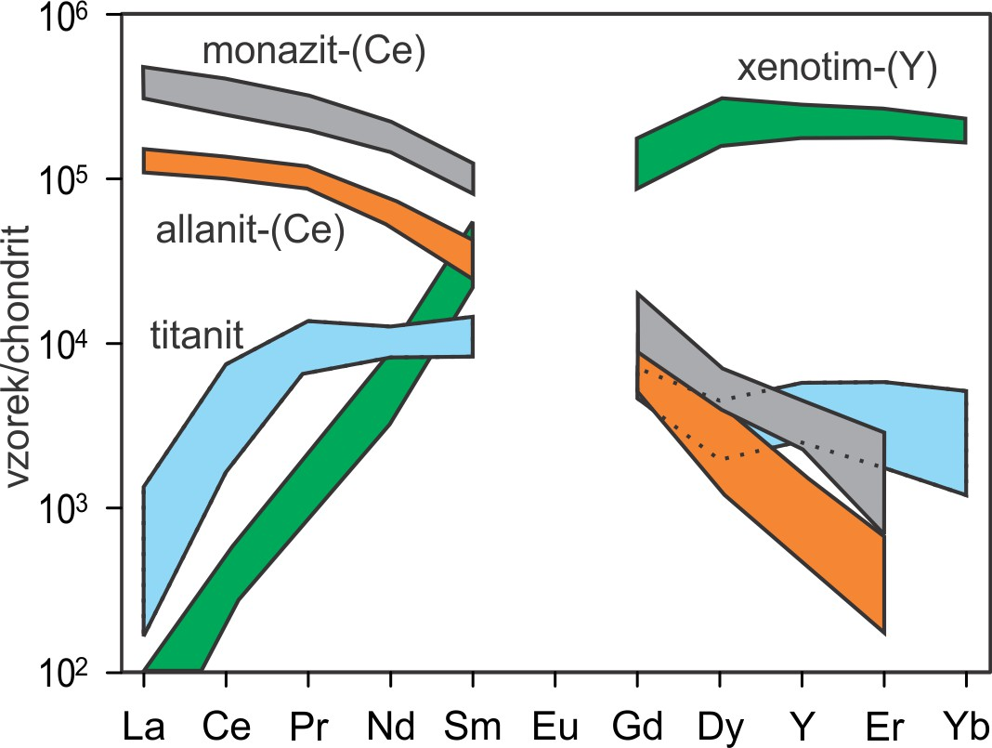
podle dominantní REE dostane minerál příponu:
např. monazit-(Ce), allanit-(La), xenotim-(Y)
posuzuje se podle atomárních proporcí a ne podle dominantní zeminy v chondritem normalizovaném grafu
vzhledem k rozdílným obsahům REE v chondritu se maxima často neshodují
Chondritem (McDonough a Sun, 1995) normalizované obsahy REE ve vybraných minerálech upřednostňující LREE [monazit-(Ce) a allanit-(Ce)], MREE [titanit] a HREE [xenotim-(Y)] z NYF pegmatitů Třebíčského plutonu.

